Slide 1
JEREMIE SICILIA PMI
Un nuovo strumento finanziario "a condizioni agevolate" per le Imprese siciliane
Gregorio Squadrito
Riccardo Benanti
Commerciale Corporate Region Sicilia
Palermo, 20 Gennaio 2015

Slide 2
JEREMIE SICILIA PMI – L'ACCORDO TRA UNICREDIT E FEI
Il Fondo Europeo per gli Investimenti (FEI) ed UniCredit hanno sottoscritto il 3 Giugno 2014 un nuovo accordo nell’ambito dell’iniziativa JEREMIE Sicilia al fine di sostenere le micro, piccole e medie imprese (PMI) dell’isola.
Il Plafond complessivo è pari a 50,7 milioni di Euro, di cui 22,8 milioni di Euro quota FEI JEREMIE e 27,9 milioni di Euro quota UniCredit.
Lo strumento finanziario è in parte co-finanziato dal Fondo Europeo di Sviluppo Regionale (FESR) e dalla Regione Sicilia nell'ambito del Programma Operativo FESR 2007/2013, Obiettivo convergenza.

Slide 3
JEREMIE SICILIA PMI – BENEFICIARI E PROGRAMMI FINANZIABILI
Beneficiari: micro, piccole e medie imprese industriali, artigianali, commerciali e di servizi con sede legale e unità produttiva nel territorio della Regione. Le PMI possono avere anche sede legale fuori dalla Regione a condizione di avere una sede secondaria in Sicilia e di essere operanti nel territorio della Regione.
Programmi finanziabili:
investimenti in attivi materiali e immateriali,
capitale di funzionamento per il fabbisogno finanziario legato alle attività di sviluppo dell’attività di impresa,
capitale circolante collegato ad attività di business, nuova o esistente, di una PMI, come evidenziato e descritto dal business plan proposto dall’impresa. E’ escluso il circolante riconducibile ad attività puramente finanziarie o allo sviluppo di attività immobiliari (se intraprese a fini speculativi).
Il finanziamento “di scopo”, chirografario o ipotecario, valutato e deliberato da UniCredit a suo insindacabile giudizio, può coprire fino al 100% dell'investimento ammissibile al netto dell'IVA, e si articola in due componenti di pari durata:
una quota con fondi UniCredit pari al 55% dell’importo complessivo del finanziamento,
una quota con fondi JEREMIE pari al 45% dell’importo complessivo del finanziamento.
Il rischio è ripartito tra FEI e UniCredit sulla base del “pari passu”.
I finanziamenti dovranno essere erogati entro il 31/12/2015.

Slide 4
JEREMIE SICILIA PMI – BENEFICIARI E PROGRAMMI FINANZIABILI
Le imprese devono essere in possesso di determinati requisiti:
non devono essere direttamente attive nei settori di produzione e commercio di armi, gioco d'azzardo, produzione, lavorazione e commercializzazione del tabacco, clonazione umana, organismi geneticamente modificati;
non essere attive nel settore della produzione primaria di prodotti agricoli, della pesca, dell'acquacoltura.
Sono esclusi i finanziamenti destinati alle seguenti attività:
o social housing;
o formazione professionale;
o ri-allocazione professionale;
o acquisto di beni di consumo o di oggetti casalinghi;
o spese legate a risarcimenti danni.
Le imprese non devono presentare elementi di criticità nei confronti di qualsiasi altro prestito concesso dalla Banca o da altra istituzione finanziaria.

Slide 5
JEREMIE SICILIA PMI – BENEFICIARI E PROGRAMMI FINANZIABILI
OCCORRE INOLTRE:
essere già costituiti ed iscritti nel registro delle imprese alla data di presentazione della domanda;
non trovarsi in condizioni di fallimento, liquidazione coatta amministrativa e amministrazione controllata;
non trovarsi in condizioni tali da risultare un'impresa in difficoltà ai sensi dell'articolo 2,1 degli Orientamenti comunitari in materia di aiuti di stato per il salvataggio e la ristrutturazione delle imprese in difficoltà;
operare nel rispetto delle vigenti normative in materia di edilizia ed urbanistica, in materia di tutela ambientale, sicurezza e tutela della salute nei luoghi di lavoro, delle normative per le pari opportunità tra uomo e donna e delle disposizioni in materia di contrattazione collettiva nazionale e territoriale del lavoro con particolare riferimento agli obblighi contributivi;
aver restituito agevolazioni pubbliche godute per le quali è stata disposta la restituzione;
essere in regola con la disciplina antiriciclaggio e antiterrorismo di cui al Dlgs. 21 novembre 2007, n. 231;
non rientrare tra coloro che hanno ricevuto e, successivamente, non rimborsato o depositato in un conto bloccato, gli aiuti individuati quali illegali o incompatibili dalla Commissione europea;
non essere stati destinatari, nei sei anni precedenti la data di comunicazione di ammissione alle agevolazioni, di provvedimenti di revoca totale di agevolazioni pubbliche per fatti gravi imputabili all'impresa, ad eccezione di quelli derivanti da rinunce da parte dell'impresa;
non trovarsi nelle condizioni che non consentono la concessione delle agevolazioni ai sensi della normativa antimafia (articolo l0 della legge 31 maggio 1965, n. 575 e dell'art. 4 del decreto legislativo 8 agosto 1994, n. 490).

Slide 6
JEREMIE SICILIA PMI – BENEFICIARI E PROGRAMMI FINANZIABILI
La data di decorrenza degli investimenti eleggibili (data fattura) è il 03/06/14. Alla data della domanda gli investimenti possono essere già conclusi AD ECCEZIONE DEL CIRCOLANTE come di seguito ulteriormente esplicitato.
Per il circolante puro, cioè non connesso ad investimenti in immobilizzazioni materiali e/o immateriali, alla data di richiesta del finanziamento le spese NON devono essere state già effettuate/regolate, come da fattura o altro titolo di spesa (spese comunque destinate all’ampliamento o al sostegno dell’attività operativa dell’impresa).
Gli investimenti presentati devono essere "organici e funzionali".
Ai sensi dell'art. 1.2 del Nuovo Regolamento De Minimis (n. 1407/2013 del 18/12/2013), se una PMI operante in uno dei settori esclusi (per esempio nella produzione primaria dei prodotti agricoli) opera contemporaneamente anche in uno o più dei settori ammessi (o svolge anche altre attività che rientrano in settori ammessi), l’aiuto è concedibile solo con riferimento a questi ultimi settori o attività ammessi. Bisogna comunque considerare che in tali ipotesi il finanziamento deve essere utilizzato esclusivamente per l’attività ammessa attraverso una “separazione delle attività o la distinzione dei costi”, al fine di garantire che l’aiuto (Fondi Jeremie) non ricada su attività o settori non ammessi.

Slide 7
JEREMIE SICILIA PMI – CONDIZIONI DEL FINANZIAMENTO
Importo: minimo 10.000 euro e massimo 1.500.000 * euro. *Nel rispetto dei “criteri di eleggibilità” FEI l’importo massimo va, nel caso in cui l’impresa faccia parte di un Gruppo Economico, riferito all’intero Gruppo così come valutato dalla Banca.
Durata: fino a 144 mesi, comprensivi del periodo di preammortamento che non può eccedere 24 mesi)
Periodicità di rimborso: trimestrale con scadenza trimestri solari (31/03-30/06-30/09-31/12).
Piano di ammortamento: italiano
Modalità di erogazione: in un’unica soluzione o a stato d’avanzamento lavori (importo minimo pari a 10.000 euro).
Tasso:
quota del finanziamento (55%) con Fondi UniCredit a tasso variabile parametrato all’Euribor 3 mesi maggiorato di uno spread (cfr. slide successiva),
quota del finanziamento (45%) con Fondi FEI a tasso zero. Si tratta di agevolazioni in regime di Aiuti de minimis.
Garanzie: standard (tutte le garanzie devono essere acquisite anche a beneficio della quota FEI). Non è possibile accedere alla garanzia del Fondo Centrale di Garanzia.
*I finanziamenti di importo compreso tra 1 mln e 1,5 mln di euro non potranno superare il 30% del Plafond complessivo

Slide 8
JEREMIE SICILIA PMI – LA DOCUMENTAZIONE DA ACQUISIRE
Business Plan;
certificato di iscrizione al Registro delle imprese completo di vigenza;
dichiarazioni sostitutive di atto di notorietà comprovanti il possesso dei requisiti dimensionali di PMI e contenenti le altre notizie utili ai fini della verifica di ammissibilità al FEI;
copia dell’ultimo bilancio approvato;
situazione contabile a data recente;
certificato di iscrizione INPS o altro Istituto di previdenza riferito alla data di chiusura dell’ultimo bilancio approvato con indicazione del “ramo” di iscrizione ed il numero complessivo dei dipendenti in costanza di rapporto di lavoro occupati dall’Impresa;
documentazione idonea alla determinazione del numero di ULA (Unità Lavorative Annue) riferite all’esercizio relativo all’ultimo bilancio approvato alla data di domanda del finanziamento (Libro Unico Aziendale; modello DM 10/Uniemens);
certificato rilasciato dal competente ispettorato provinciale del lavoro attestante il numero complessivo di dipendenti occupati;
DURC (Documento unico di regolarità contributiva)
eventuale ulteriore documentazione necessaria per la richiesta di finanziamento.
Tutta la documentazione, in originale, dovrà essere firmata obbligatoriamente dal Legale Rappresentante dell’impresa o suo procuratore delegato con specifica procura che va trattenuta agli atti.
La documentazione dove previsto in copia dovrà essere prodotta in copia conforme all’originale.
La documentazione va presentata presso le sedi UniCredit.
Una PMI (o il Gruppo) può anche richiedere più finanziamenti Jeremie a condizione che l'importo massimo complessivo dei prestiti non superi il limite massimo di euro 1.500.000 .

Slide 9
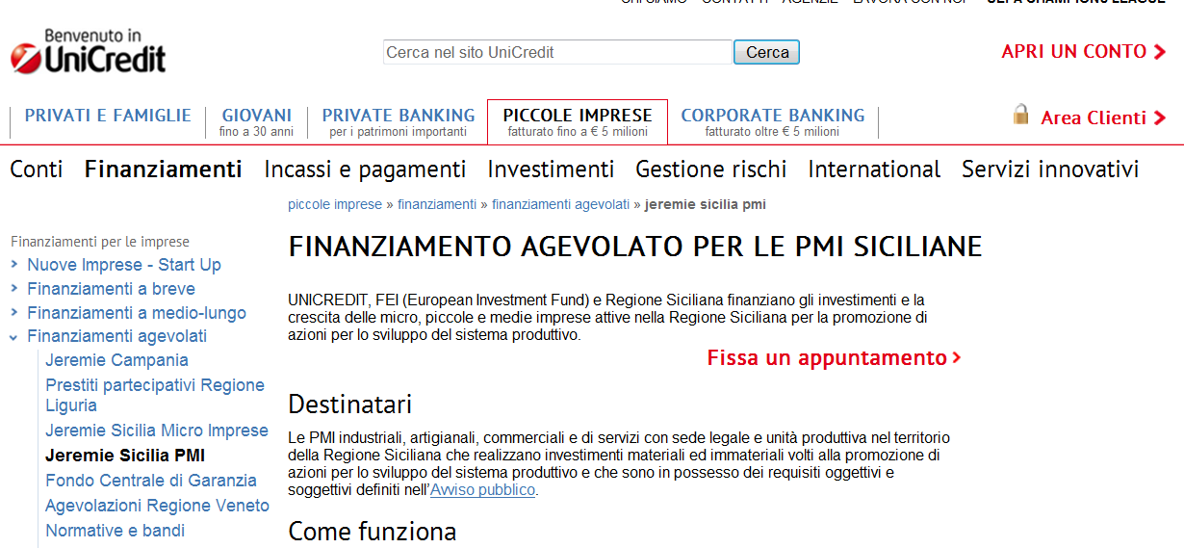
JEREMIE SICILIA PMI – ASSISTENZA E INFORMAZIONI
Per informazioni:
 E-mail: Agevolazioni.JeremieSicilia-Italia@unicredit.eu
 Tel. Nr. Verde: 800 800 488
Avviso pubblicato sul sito internet di UniCredit
https://www.unicredit.it

Slide 10
JEREMIE SICILIA PMI
Grazie per l'attenzione

